Slide 1
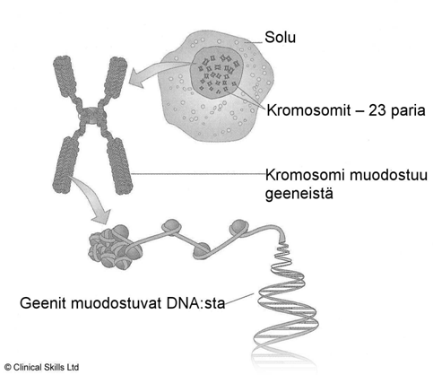
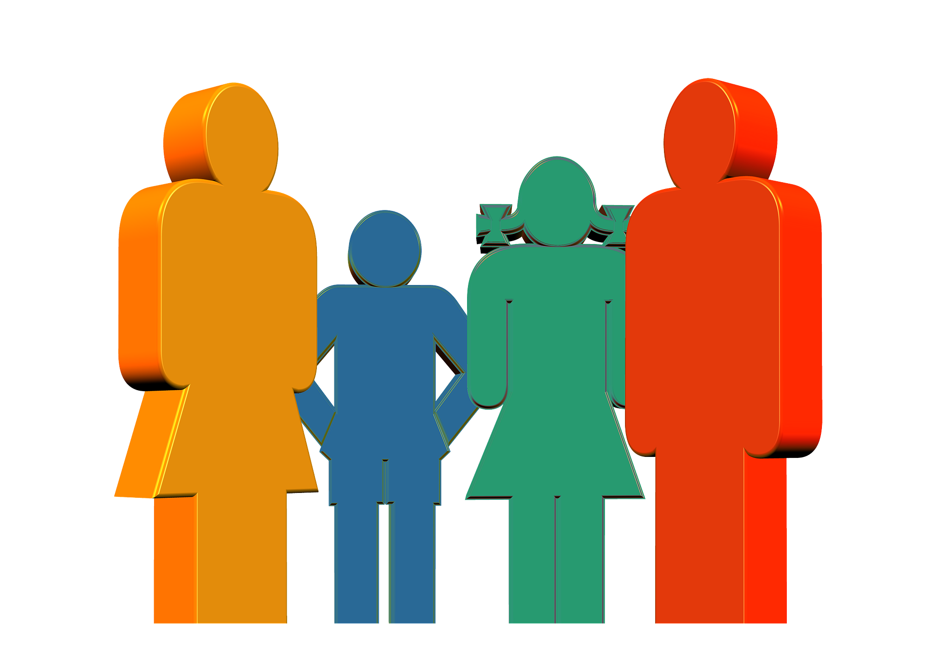
Sosiaalinen perimä
Geneettinen perimä

Slide 2
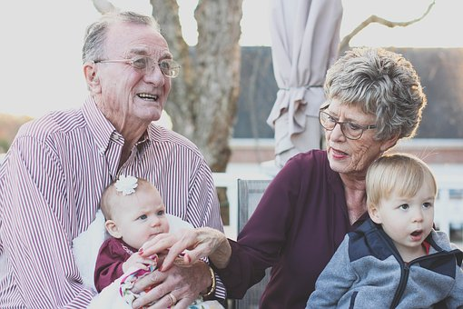
Sosiaalinen perimä
Mitä ihminen perii sosiaalisesti?
-arvot, asenteet, käyttäytymismallit
tiedot, taidot, tavat

Slide 3
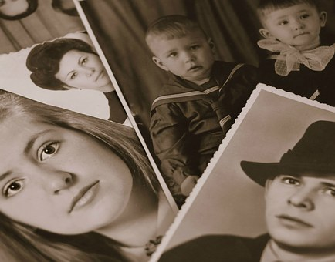
Sosiaalinen perimä
”peritään” kasvuympäristö
perhe, suku, koulu, yhteiskunta, kulttuuri
myönteinen-kielteinen vaikutus Miksi?
-taloudellinen tilanne, elinolot
-käyttäytymismallit
-koulutus, tiedot, taidot
-arvot, tavat, asenteet
Millaista sosiaalista perimää sinulla on?

Slide 4
Sosiaalinen pääoma
sosiaaliset suhteet ja niissä syntyvä luottamus, vastavuoroisuus ja yhteisöllisyys (yksilöt, yhteisöt)
(+vuorovaikutus, arvot, apu, voimavarat, turvallisuudentunne, tunnetuki, osallistuminen, yhteenkuuluvuus, sosiaalinen paine)
karttuu ja mahdollisuus vahvistaa koko elämän ajan
(taulukko s.27) Mitä itse voi tehdä?
perhe, ystävät, päiväkoti, koulu, harrastukset, naapurit, kulttuuri, vapaaehtoistyö

Slide 5
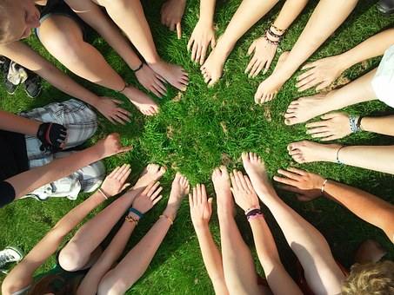
Sosiaalisen pääoman yhteys hyvään terveyteen...
Tutkittu tieto:
SOSIAALINEN PÄÄOMA LIITTYY
HYVÄÄN TERVEYTEEN JA HYVINVOINTIIN
Tutkimuksissa mitataan:
YHTEENKUULUVUUTTA ja LUOTTAMUSTA:
Perhesuhteiden olemassaolo
Ystävien lukumäärä
Kuuluuko lähiyhteisöön
Tuleeko toimeen ihmisten kanssa
Saako apua

Slide 6

Sosiaalisen pääoman vähäisyys tai puute...
Syynä usein ongelmat perheessä:
-matala koulutus, riidat, ero, sairaudet, taloudelliset ongelmat
Miksi rahan puute alentaa
sosiaalista pääomaa?
Masennus, ahdistus, stressi
Ystävyyssuhteet vähenevät, yksinäisyys, syrjäytyminen
Paraneminen sairauksista hidastuu, ennenaikaiset kuolemat
Liian tiivis tai kontrolloiva yhteisö?

Slide 7
https://yle.fi/aihe/artikkeli/2016/05/04/dna-testi-piirtaa-sukujuuret-kartalle
DNA-testi piirtää sukujuuret kartalle
Lue artikkeli
Mitä mieltä olet DNA-testeistä
Mitä hyviä ja huonoja puolia DNA-testien tuloksilla voi olla?
https://www.hyvaterveys.fi/artikkeli/terveys/geenitesti_kertoo_mutta_mita

Slide 8
https://www.youtube.com/watch?v=3hSxkc_m3NI
”Geenitesteillä seulotaan jo nyt esimerkiksi laktoosi-intoleranssia. Asiantuntija Irma Järvelän mukaan geenitestejä voitaisiin käyttää laajemminkin hyödyksi sillä ne tulevat halvemmaksi kuin perinteiset kliiniset tutkimukset. Järvelän työryhmä on vastikään selvittänyt musiikin kuuntelun aiheuttamia muutoksia geenien aktiivisuudessa. Suomen Akatemian rahoittamassa tutkimuksessa selvisi muun muassa, että musiikin kuuntelu aktivoi dopamiinijärjestelmään liittyviä geenejä ja tuotti tätä kautta mielihyvää”

Slide 9
Geneettinen perimä
-hedelmöittynyt munasolu
-perintötekijät eli geenit solun tuman kromosomeissa
-mutaatiot: syitä mm. säteily, kemikaalit (sukusolussa tai tavallisessa solussa, kuva s.22)
-epigeneettiset merkit: muuttavat geenien toiminnan säätelyä perimässä: syitä ympäristöolot ja elintavat

Slide 10
Terveyttä ja toimintakykyä tukevat geenit
Geenit
-ohjaavat kehon toimintoja -> terveyden pohja ja suoja
-terveyttä edistäviä tunnetaan huonosti
Lähes kaikilla fyysisillä, psyykkisillä ja sosiaalisilla ominaisuuksilla on geneettinen tausta
-perimä määrittää tiedot, taidot ja mm.kognitiiviset toiminnot vrt.kuitenkin ympäristö ja elintavat

Slide 11
Sairauksien periytyminen
Alttius sairastua ja taudinkulku
Perinnölliset sairaudet kuvio s.24
Monitekijäiset sairaudet
Synnynnäinen sairaus tai kehityshäiriö kuva s.24

